Slide 1

第三章
基本图形的扫描转换

Slide 2
本章学习目标
扫描转换的基本概念
Jack Elton Bresenham简介
直线的扫描转换算法
圆的扫描转换算法
椭圆的扫描转换算法
Wu反走样算法

Slide 3
本章内容
3.1 直线的扫描转换
3.2 圆的扫描转换
3.3 椭圆的扫描转换
3.4 Wu反走样算法
3.6 本章小结
习题 3

Slide 4
直线、圆、椭圆是二维场景中的最基本图形。尽管MFC的CDC类已经提供了相关的绘制函数，但直接使用这些函数仍然无法满足真实感图形绘制的要求。光栅扫描显示器是画点设备，基本图形的光栅化就是在像素点阵中确定最佳逼近于理想图形的像素点集，并用指定颜色显示这些像素点集的过程。当光栅化与按扫描线顺序绘制图形的过程结合在一起时，也称为扫描转换。本章从基本图形的生成原理出发，使用绘制像素点函数实现基本图形的扫描转换。绘制像素点函数的原型为
BOOL SetPixelV(int x, int y, COLORREF crColor);
直线、圆、椭圆的扫描转换主要使用Bresenham算法实现。

Slide 5
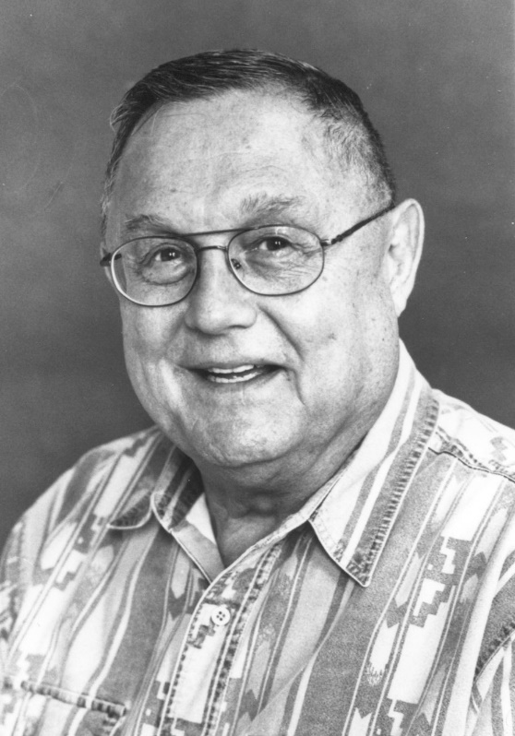
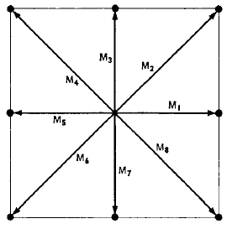
Bresenham算法最初是为数字绘图仪提出，但同样适用于CRT光栅显示器。
Jack Elton Bresenham
Plotter movement

Slide 6
3.1 直线的扫描转换
直线的扫描转换是在屏幕像素点阵中确定最佳逼近于理想直线的像素点集的过程。计算机图形学要求直线的绘制速度要快，即尽量使用加减法（增量算法），避免乘、除、开方、三角等复杂运算。最著名的算法是由J.E. Bresenham于1965年提出的Bresenham算法。
直线的扫描转换

Slide 7
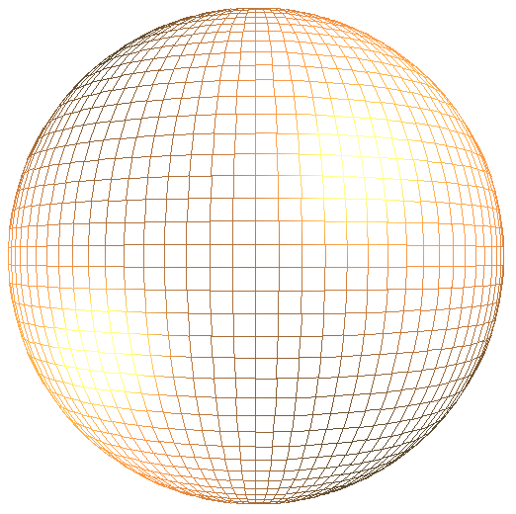
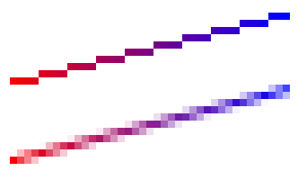
提出问题：
许多软件中都供了绘制直线的函数，为什么要讲直线绘制算法？如，MFC的CDC类就提供了MoveTo与LineTo函数。
连续理想直线是用直线路径上的离散像素点来绘制的。
MoveTo 与 LineTo 函数无法绘制光滑的（颜色渐变）走样或反走样直线。而上述直线是光照模型的基础。
颜色渐变走样直线
光照线框球

Slide 8
光栅扫描显示器的本质决定它难以生成完美的直线段，也不能保证直线段精确地通过起点和终点。绘制直线段的基本要求：
直线要直。要求具有精确的起点和终点。
直线无方向性。从起点绘制到终点的直线段与从终点绘制到起点的直线段要重合。
直线的绘制速度要快。即尽量使用加减法整数运算，避免乘、除、开方、三角等复杂运算。但随着计算机处理浮点数与整数的速度趋于一致，这点要求在减弱。
MSDN:Draws a line from the current position up to, but not including, the point specified by x and y (or point). The line is drawn with the selected pen. The current position is set to x,y or to point.
红绿两段直线连结点处的颜色应该是红色还是蓝色？连结点像素要求不绘制两次。

Slide 9
Bresenham算法的特点：
Bresenham算法是一个经典的增量算法。在一个迭代算法中，如果每一步的 x，y 值是用前一步的值加上一个增量来获得的，那么这种算法就称为增量算法。
Bresenham 算法有几种变体，计算方法略有不同。本章只介绍中点Bresenham算法（Midpoint Bresenham Algorithm）。
对于直线，中点Bresenham算法与Bresenham算法产生同样的像素点，而且还可以扩展为更复杂的图形扫描转换算法，如绘制圆的中点Bresenham算法和绘制椭圆的中点Bresenham算法。

Slide 10
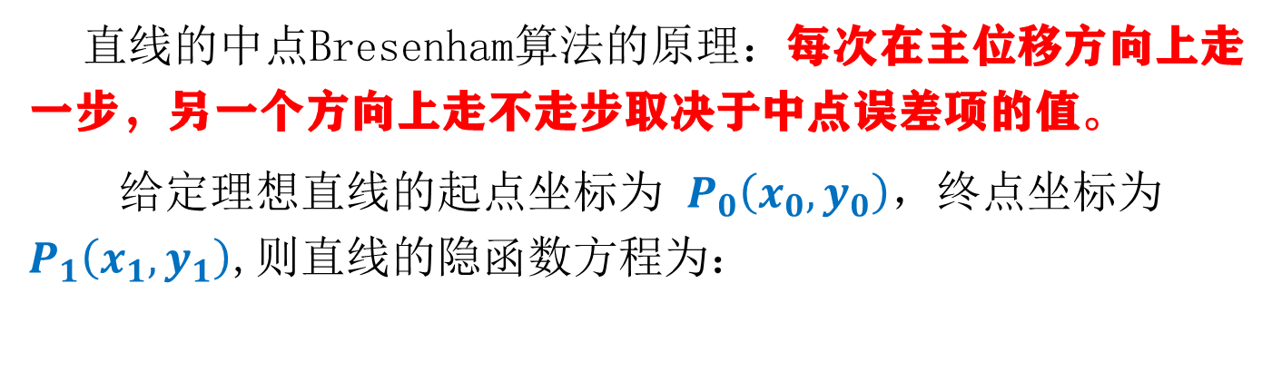
3.1.1 算法原理
（3-1）
其中，直线的斜率：
直线水平方向位移 ：
直线垂直方向位移 ：

Slide 11
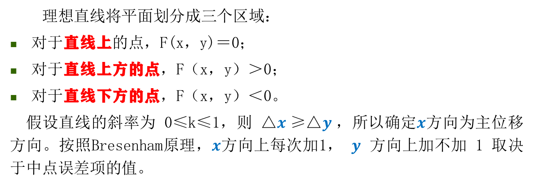
直线中点Bresenham算法原理

Slide 12
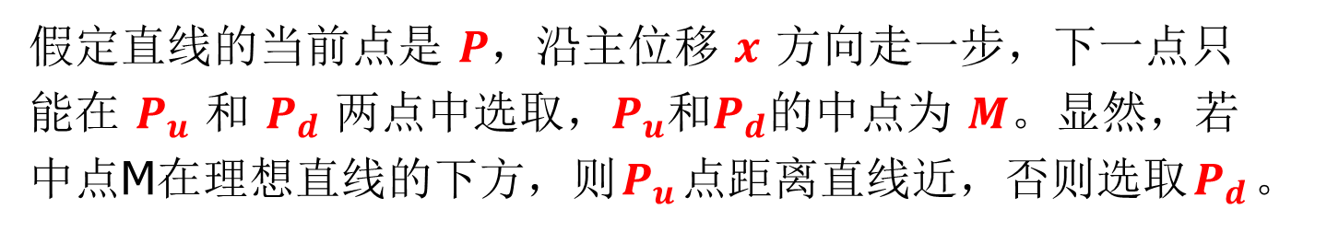
假定直线的当前点是 $P$，沿主位移 $x$ 方向走一步，下一点只能在 $P_{u}$ 和 $P_{d}$ 两点中选取，$P_{u}$和$P_{d}$的中点为 $M$。显然，若中点M在理想直线的下方，则$P_{u}$点距离直线近，否则选取$P_{d}$。
3.1.2 构造中点误差项
从P_{i}(x_{i},y_{i}）点出发选取下一像素时，需将P_{u}和P_{d}的中点M(x _{i}＋1,y _{i}＋0.5)代入隐函数方程，构造中点误差项d_{i} 。
（3-2）
（3-3）

Slide 13
3.1.3 递推公式
1.中点误差项的递推公式
M(x _{i}+2,y _{i}+0.5)
M(x _{i}+2,y _{i}+1.5）
P_{u}
P_{u}
P_{i}(x_{i},y_{i}）
P_{d}
P_{d}
P_{i}(x_{i},y_{i}）
（a）d_{i}<0 （b）d_{i}≥0
中点的递推

Slide 14
(1)当d_{i}<0时，下一步的中点坐标为 M（x_{i}+2，y_{i}+1.5），下一步中点误差项为
（3-4）
⑵当d_{i}≥0，时下一步的中点坐标为M（x_{i}+2，y_{i}+0.5），下一步中点误差项为
（3-5）

Slide 15
2.中点误差项的初始值
直线的起点坐标为P₀(x₀,y₀)，x为主位移方向。因此，第一个中点是M (x₀+1,y₀+0.5)，相应的d_{i}的初始值为：
其中，因为（x 0，y 0）在直线上，所以
（3-6）
则：

Slide 16
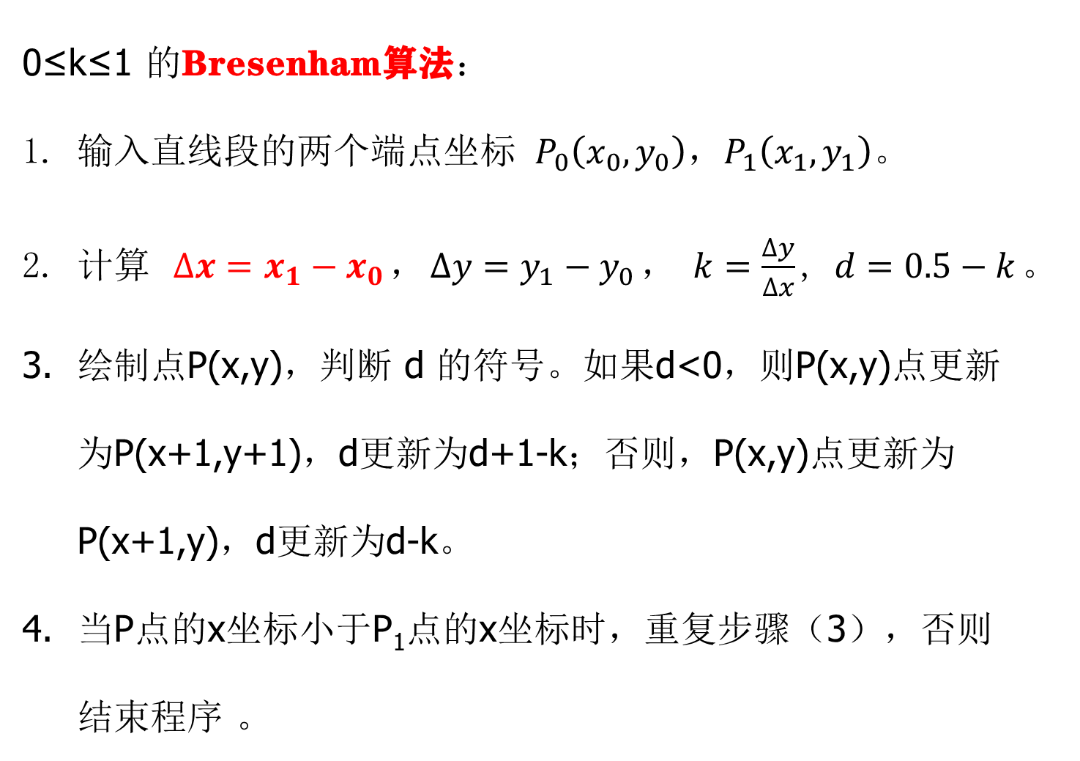

Slide 17
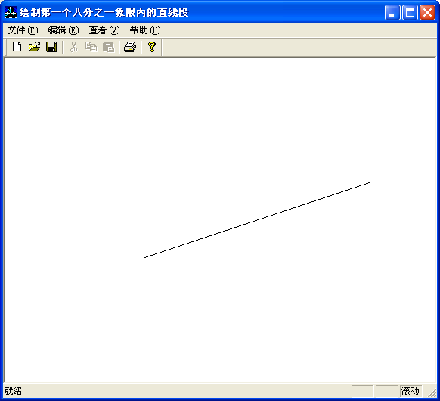
void CTestView::BresenhamLine(CDC *pDC)
{
CPoint p0(-100,-50),p1(200,50),p;
int dx,dy;
dx=p1.x-p0.x;
dy=p1.y-p0.y;
double k,d;
k=(double)dy/dx;
d=0.5-k;
for(p=p0;p.x<p1.x;p.x++)//不包括终点(x1,y1)
{
pDC->SetPixelV(p,RGB(0,0,0));
if(d<0)
{
p.y++;
d+=1-k;
}
else
d-=k;
}
}

Slide 18
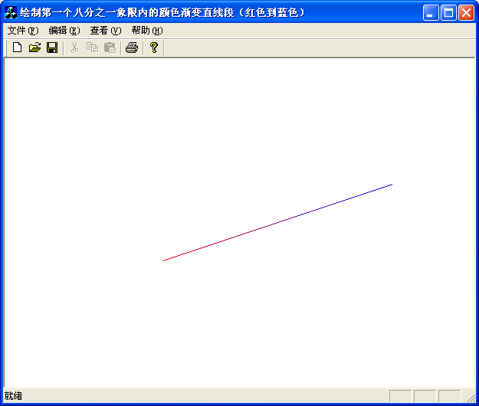
void CTestView::CLine(CDC *pDC)
{
CPoint p0(-100,-50),p1(200,50),p;
int dx=p1.x-p0.x,dy=p1.y-p0.y;
double k,d;
k=(double)dy/dx;
d=0.5-k;
double dc=1/(double)dx;
for(p=p0;p.x<p1.x;p.x++)//不包括终点p1
{
double r,g,b;
r=(1-(p.x-p0.x)*dc),g=0,b=(p.x-p0.x)*dc;
pDC->SetPixelV(p,RGB(r*255,g*255,b*255));
if(d<0)
{
p.y++;
d+=1-k;
}
else
d-=k;
}
}

Slide 19
3.1.4 绘制任意斜率的直线
|k|=∞
k =-1
k =1
k＜-1
k＞1
0≤k≤1
-1≤k＜0
k =0
0≤k≤1
-1≤k＜0
k>-1
k＜-1
直线斜率的对称性

Slide 20
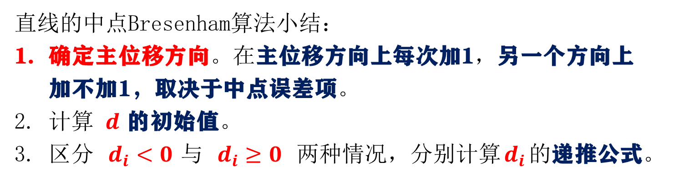
直线的中点Bresenham算法小结：
确定主位移方向。在主位移方向上每次加1，另一个方向上加不加1，取决于中点误差项。
计算 $d$ 的初始值。
区分 $d_{i}<0$ 与 $d_{i}≥0$ 两种情况，分别计算$d_{i}$的递推公式。
后面讲解的圆的中点 Bresenham 算法与椭圆的中点Bresenham 算法，采用类似的步骤，请同学们掌握学习的技巧。
直线是构成复杂图形的基本图元，场景中的模型往往由成千上万条直线组成，所以直线的中点Bresenham算法是本章学习的重点。

Slide 21
3.2圆的扫描转换
圆的扫描转换是在屏幕像素点阵中确定最佳逼近于理想圆的像素点集的过程。圆的绘制可以使用简单方程画圆算法或极坐标画圆算法，但这些算法涉及开方运算或三角运算，效率很低。主要讲解仅包含加减运算的顺时针绘制1/8圆的中点Bresenham算法原理，根据对称性可以绘制整圆 。
圆的扫描转换

Slide 22
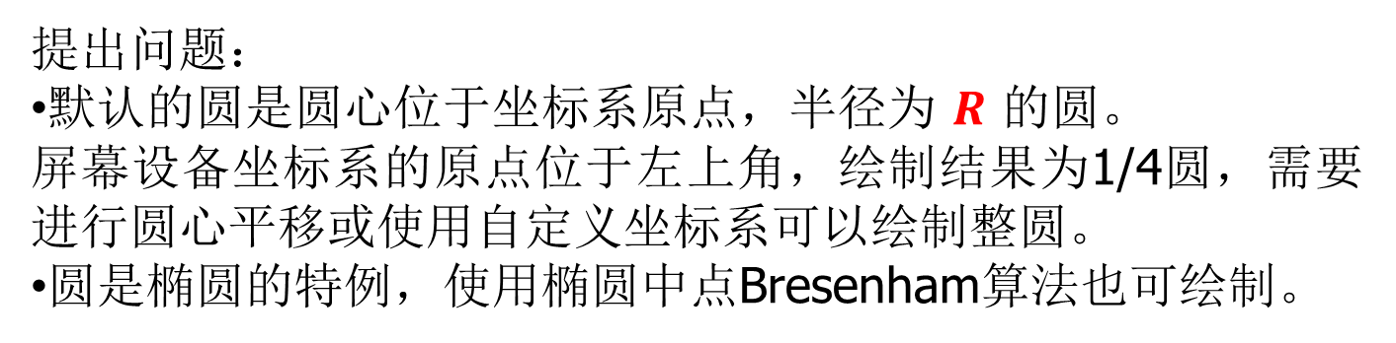
设备坐标系
自定义坐标系

Slide 23
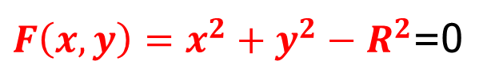
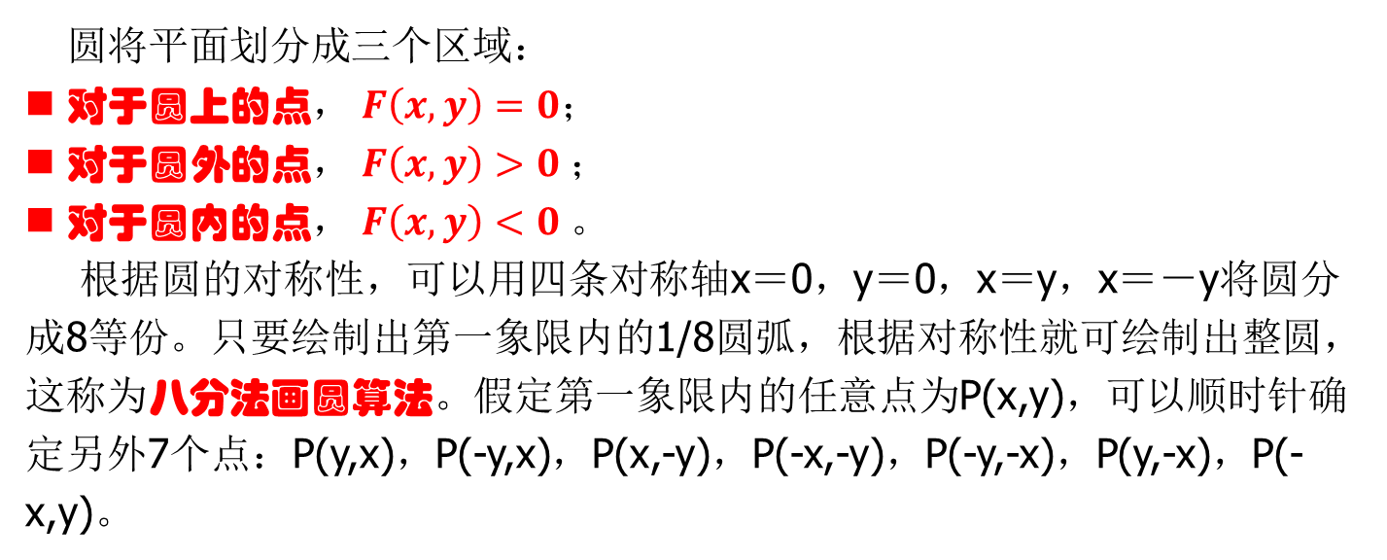
3.2.1 算法原理
（3-7）

Slide 24
x=0
x=-y
x=y
P（-x，y）
P（x，y）
P（-y，x）
P（y，x）
y=0
P（-y，-x）
P（y，-x）
P（-x，-y）
P（x，-y）
圆的对称性

Slide 25
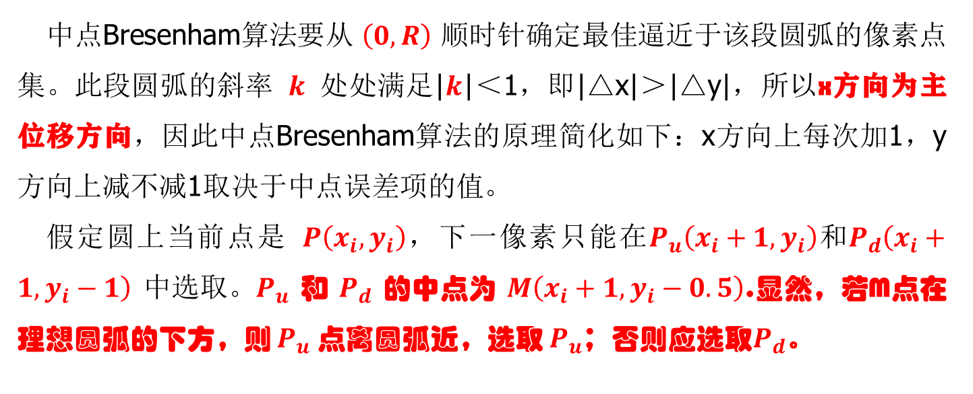
中点Bresenham算法要从 $\left(0,R\right)$ 顺时针确定最佳逼近于该段圆弧的像素点集。此段圆弧的斜率 $k$ 处处满足|$k$|＜1，即|△x|＞|△y|，所以x方向为主位移方向，因此中点Bresenham算法的原理简化如下：x方向上每次加1，y方向上减不减1取决于中点误差项的值。
假定圆上当前点是 $P\left(x_{i},y_{i}\right)$，下一像素只能在$P_{u}\left(x_{i}+1,y_{i}\right)$和$P_{d}\left(x_{i}+1,y_{i}−1\right)$ 中选取。$P_{u}$ 和 $P_{d}$ 的中点为 $M\left(x_{i}+1,y_{i}−0.5\right)$.显然，若M点在理想圆弧的下方，则 $P_{u}$ 点离圆弧近，选取 $P_{u}$；否则应选取$P_{d}$。
圆中点Bresenham算法原理

Slide 26
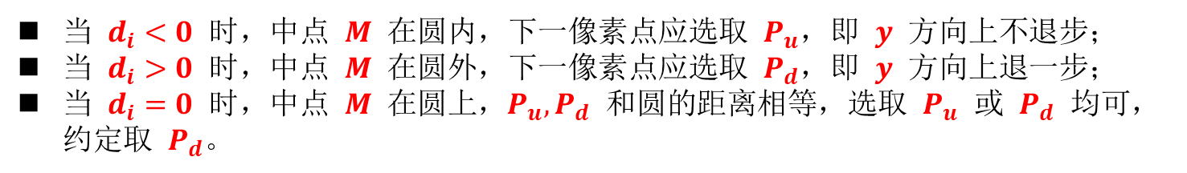
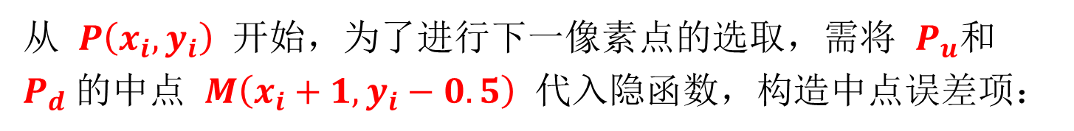
3.2.2 构造中点误差项
从 $P\left(x_{i},y_{i}\right)$ 开始，为了进行下一像素点的选取，需将 $P_{u}$和 $P_{d}$的中点 $M\left(x_{i}+1,y_{i}−0.5\right)$ 代入隐函数，构造中点误差项：
（3-8）
当 $d_{i}<0$ 时，中点 $M$ 在圆内，下一像素点应选取 $P_{u}$，即 $y$ 方向上不退步；
当 $d_{i}>0$ 时，中点 $M$ 在圆外，下一像素点应选取 $P_{d}$，即 $y$ 方向上退一步；
当 $d_{i}=0$ 时，中点 $M$ 在圆上，$P_{u},P_{d}$ 和圆的距离相等，选取 $P_{u}$ 或 $P_{d}$ 均可，约定取 $P_{d}$。
因此，
（3-9）

Slide 27

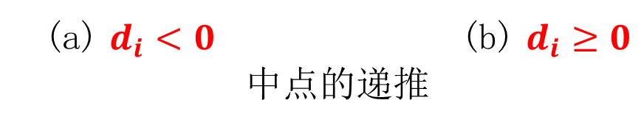



3.2.3 递推公式
1.中点误差项的递推公式
现在如果考虑主位移方向再走一步，应该选择哪个中点代入中点误差项以决定下一步应该选取的像素，分两种情况讨论。
$$M\left(x_{i}+2,y_{i}−0.5\right)$$
$$M\left(x_{i}+2,y_{i}−1.5\right)$$
$$P\left(x_{i},y_{i}\right)$$
$$P\left(x_{i},y_{i}\right)$$
(a) $d_{i}<0$ (b) $d_{i}≥0$
中点的递推

Slide 28
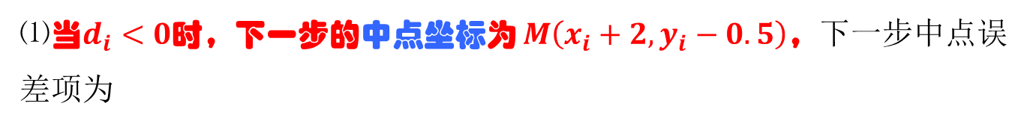
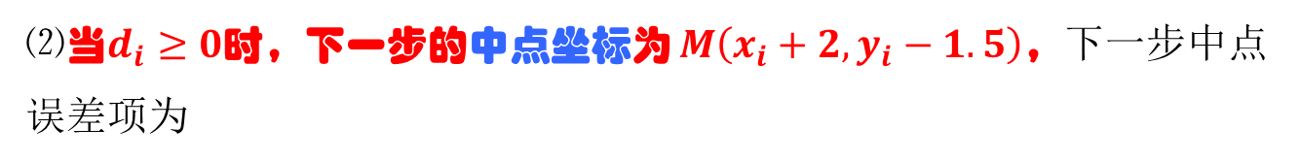
⑴当$d_{i}<0$时，下一步的中点坐标为 $M\left(x_{i}+2,y_{i}−0.5\right)$，下一步中点误差项为
（3-10）
⑵当$d_{i}≥0$时，下一步的中点坐标为 $M\left(x_{i}+2,y_{i}−1.5\right)$，下一步中点误差项为
（3-12）

Slide 29
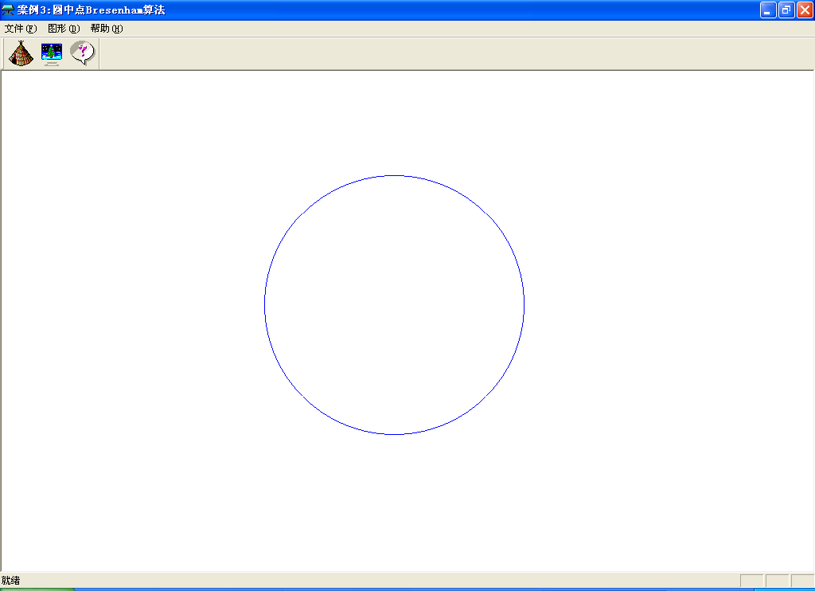
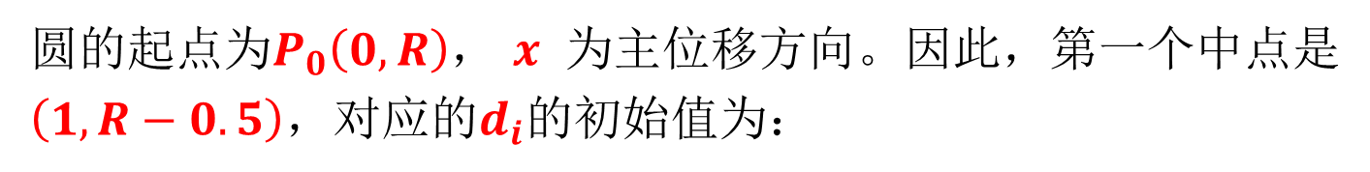
2.中点误差项的初始值
圆的起点为$P_{0}\left(0,R\right)$， $x$ 为主位移方向。因此，第一个中点是$\left(1,R−0.5\right)$，对应的$d_{i}$的初始值为：
（3-13）
圆中点Bresenham算法

Slide 30
//圆中点Bresenham算法
void CTestView::MBCircle(double R,CDC *pDC )
{ double x,y,d;
d=1.25-R;x=0;y=R;
for(x=0;x<=y;x++)
{ CirclePoint(x,y,pDC);//调用八分法画圆子函数
if (d<0)
d+=2*x+3;
else
{ d+=2*(x-y)+5;
y--;}
}
}
void CTestView::CirclePoint(double x, double y,CDC *pDC)//八分法画圆子函数
{
//圆心坐标
CP2 pc=CP2((p0.x+p1.x)/2.0,(p0.y+p1.y)/2.0);
//定义圆的边界颜色
COLORREF clr=RGB(0,0,255);
pDC->SetPixelV(Round(x+pc.x),Round(y+pc.y),clr); //x,y
pDC->SetPixelV(Round(y+pc.x),Round(x+pc.y),clr); //y,x
pDC->SetPixelV(Round(y+pc.x),Round(-x+pc.y),clr);//y,-x
pDC->SetPixelV(Round(x+pc.x),Round(-y+pc.y),clr);//x,-y
pDC->SetPixelV(Round(-x+pc.x),Round(-y+pc.y),clr);//-x,-y
pDC->SetPixelV(Round(-y+pc.x),Round(-x+pc.y),clr);//-y,-x
pDC->SetPixelV(Round(-y+pc.x),Round(x+pc.y),clr);//-y,x
pDC->SetPixelV(Round(-x+pc.x),Round(y+pc.y),clr);//-x,y
}

Slide 31
3.3 椭圆的扫描转换
椭圆的扫描转换是在屏幕像素点阵中选取最佳逼近于理想椭圆像素点集的过程。椭圆是长半轴和短半轴不相等的圆，椭圆的扫描转换与圆的扫描转换有类似之处。本节主要讲解顺时针绘制 1/4 椭圆的中点 Bresenham 算法原理，根据对称性可以绘制完整椭圆。
椭圆的扫描转换

Slide 32
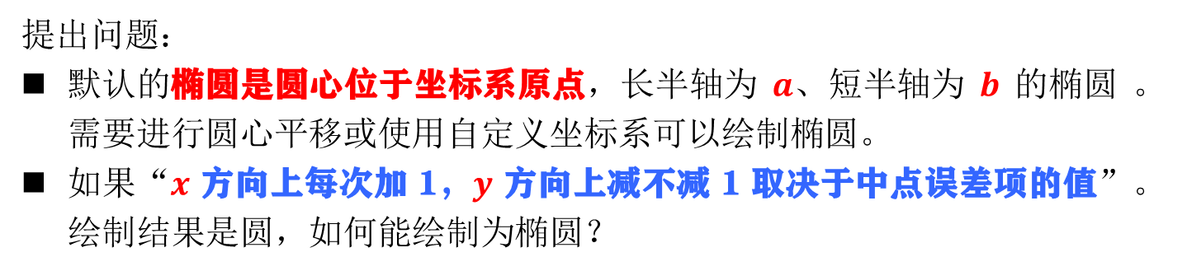
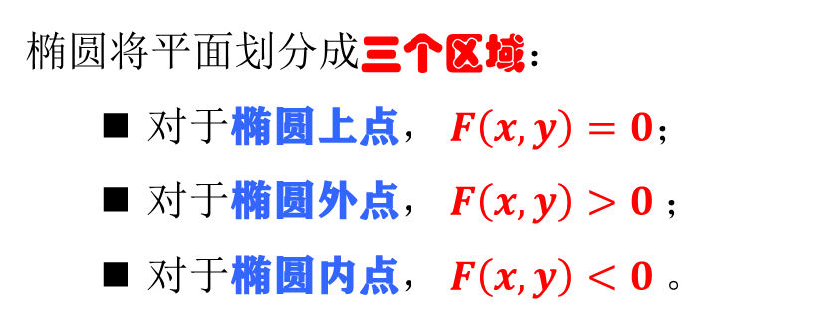
提出问题：
默认的椭圆是圆心位于坐标系原点，长半轴为 $a$、短半轴为 $b$ 的椭圆 。需要进行圆心平移或使用自定义坐标系可以绘制椭圆。
如果“$x$ 方向上每次加 1，$y$ 方向上减不减 1 取决于中点误差项的值”。绘制结果是圆，如何能绘制为椭圆？
3.3.1 算法原理
圆心在原点、长半轴为 $a$、短半轴为$b$的椭圆方程的隐函数表达式为 ：
（3-13）
椭圆将平面划分成三个区域：
  对于椭圆上点， $F\left(x,y\right)=0$；
  对于椭圆外点， $F\left(x,y\right)>0$；
  对于椭圆内点， $F\left(x,y\right)<0$。

Slide 33


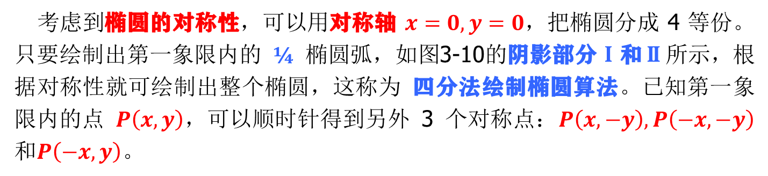




考虑到椭圆的对称性，可以用对称轴 $x=0,y=0$，把椭圆分成 4 等份。只要绘制出第一象限内的 ¼ 椭圆弧，如图3-10的阴影部分Ⅰ和Ⅱ所示，根据对称性就可绘制出整个椭圆，这称为 四分法绘制椭圆算法。已知第一象限内的点 $P\left(x,y\right)$，可以顺时针得到另外 3 个对称点：$P\left(x,−y\right),P\left(−x,−y\right)$ 和$P\left(−x,y\right)$。
$$P\left(−x,y\right)$$
$$P\left(x,y\right)$$
A
$y$方向分量
法矢量
C
$x$方向分量
$$P\left(−x,−y\right)$$
$$P\left(x,−y\right)$$
B
椭圆的法矢量
椭圆的对称性

Slide 34
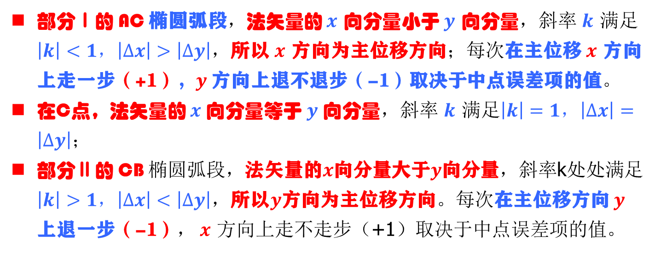
（3-14)
部分Ⅰ的 AC 椭圆弧段，法矢量的 $x$ 向分量小于 $y$ 向分量，斜率 $k$ 满足$\left|k\right|<1，\left|∆x\right|>\left|∆y\right|$，所以 $x$ 方向为主位移方向；每次在主位移 $x$ 方向上走一步（+1），$y$ 方向上退不退步（-1）取决于中点误差项的值。
在C点，法矢量的 $x$ 向分量等于 $y$ 向分量，斜率 $k$ 满足$\left|k\right|=1，\left|∆x\right|=\left|∆y\right|$；
部分Ⅱ的 CB 椭圆弧段，法矢量的$x$向分量大于$y$向分量，斜率k处处满足$\left|k\right|>1，\left|∆x\right|<\left|∆y\right|$，所以$y$方向为主位移方向。每次在主位移方向 $y$ 上退一步（-1）， $x$ 方向上走不走步（+1）取决于中点误差项的值。

Slide 35






A(0,b)
$$P$$
$$P_{u}$$
Ⅰ
$$P_{d}$$
C
$$P$$
$$P_{l}$$
$$P_{r}$$
Ⅱ
B(a,0)
P
椭圆中点Bresenham算法原理
P

Slide 36
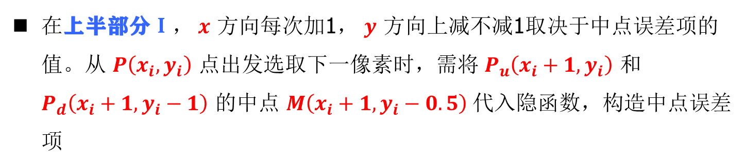
3.3.2 构造上半部分Ⅰ的中点误差项
在上半部分Ⅰ， $x$ 方向每次加1， $y$ 方向上减不减1取决于中点误差项的值。从 $P\left(x_{i},y_{i}\right)$ 点出发选取下一像素时，需将 $P_{u}\left(x_{i}+1,y_{i}\right)$ 和$P_{d}\left(x_{i}+1,y_{i}−1\right)$ 的中点 $M\left(x_{i}+1,y_{i}−0.5\right)$代入隐函数，构造中点误差项
（3-15）
上半部分椭圆中点Bresenham算法原理

Slide 37
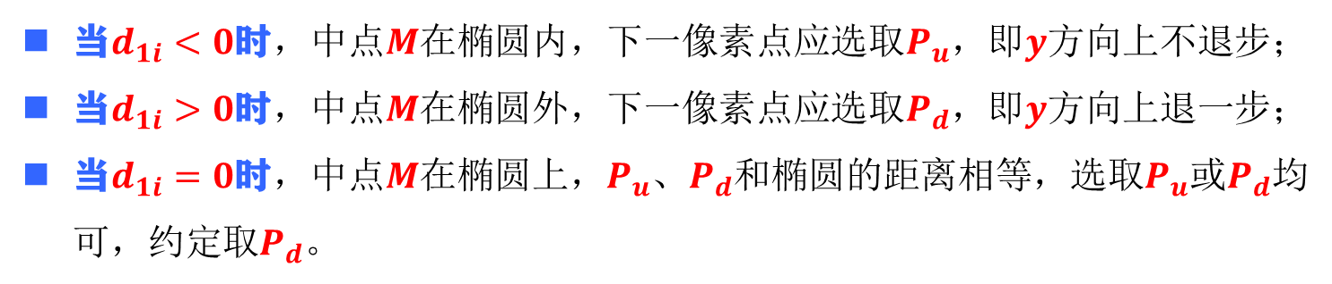
当$d_{1i}<0$时，中点$M$在椭圆内，下一像素点应选取$P_{u}$，即$y$方向上不退步；
当$d_{1i}>0$时，中点$M$在椭圆外，下一像素点应选取$P_{d}$，即$y$方向上退一步；
当$d_{1i}=0$时，中点$M$在椭圆上，$P_{u}$、$P_{d}$和椭圆的距离相等，选取$P_{u}$或$P_{d}$均可，约定取$P_{d}$。
因此，
（3-16）
3.3.3 上半部分Ⅰ的递推公式
1.中点误差项的递推公式
如果考虑主位移方向再走一步，应该选择哪个中点代入中点误差项以决定下一步应该选取的像素，分两种情况讨论。

Slide 38




$$M\left(x_{i}+2,y_{i}−0.5\right)$$
$$M\left(x_{i}+2,y_{i}−1.5\right)$$
$$P\left(x_{i},y_{i}\right)$$
$$P\left(x_{i},y_{i}\right)$$
(a)d_{i}<0 (b)d_{i}≥0
上半部分中点的递推
⑴当 $d_{1i}<0$，下一步的中点坐标为 $M\left(x_{i}+2,y_{i}−0.5\right)$，其中点误差项为：
（3-17）

Slide 39
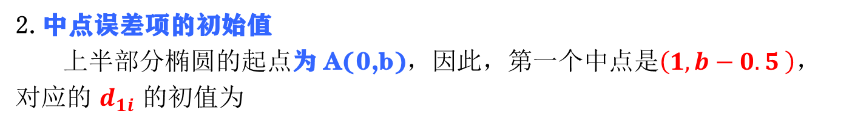
⑴当$d_{1i}≥0$时，下一步的中点坐标为 $M\left(x_{i}+2,y_{i}−1.5\right)$，其中点误差项为：
（3-18）
2.中点误差项的初始值
上半部分椭圆的起点为 A(0,b)，因此，第一个中点是$\left(1,b−0.5 \right)$，对应的 $d_{1i}$ 的初值为
（3-19）

Slide 40
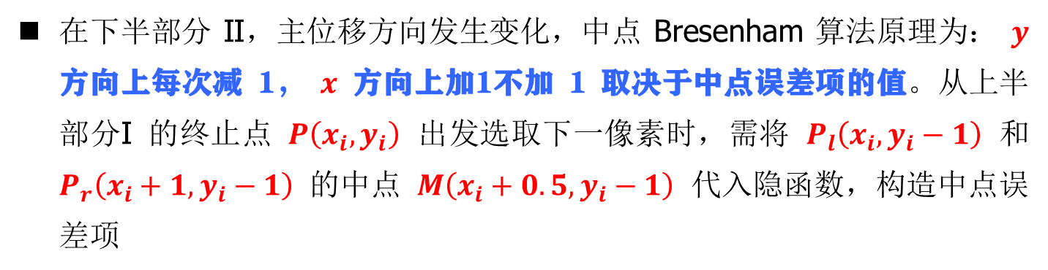
3.3.4 构造下半部分Ⅱ的中点误差项
在下半部分 Ⅱ，主位移方向发生变化，中点 Bresenham 算法原理为： $y$方向上每次减 1， $x$ 方向上加1不加 1 取决于中点误差项的值。从上半部分Ⅰ 的终止点 $P\left(x_{i},y_{i}\right)$ 出发选取下一像素时，需将 $P_{l}\left(x_{i},y_{i}−1\right)$ 和 $P_{r}\left(x_{i}+1,y_{i}−1\right)$ 的中点 $M\left(x_{i}+0.5,y_{i}−1\right)$ 代入隐函数，构造中点误差项
（3-20）

Slide 41
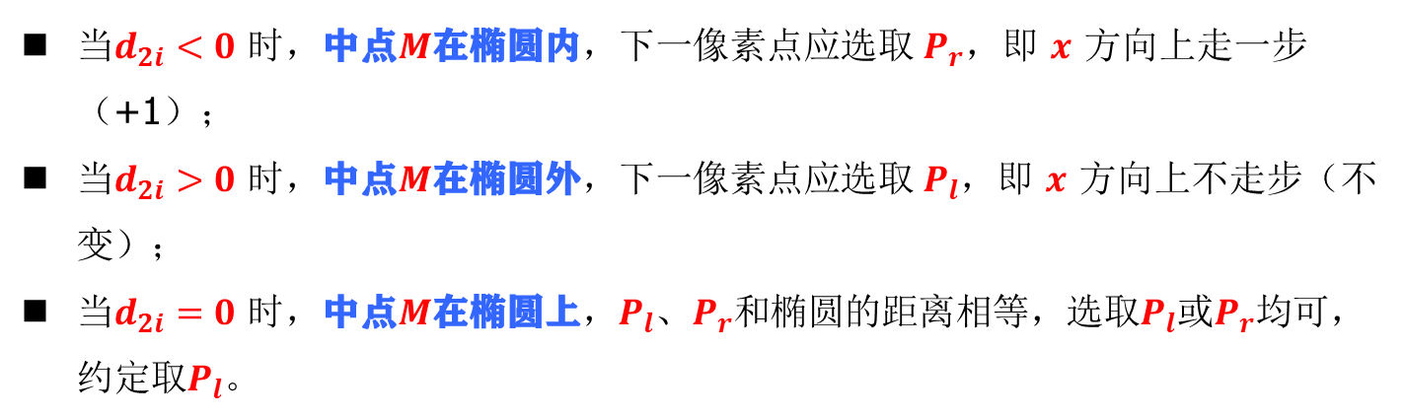
因此，
（3-21）
当$d_{2i}<0$ 时，中点$M$在椭圆内，下一像素点应选取 $P_{r}$，即 $x$ 方向上走一步（+1）；
当$d_{2i}>0$ 时，中点$M$在椭圆外，下一像素点应选取 $P_{l}$，即 $x$ 方向上不走步（不变）；
当$d_{2i}=0$ 时，中点$M$在椭圆上，$P_{l}$、$P_{r}$和椭圆的距离相等，选取$P_{l}$或$P_{r}$均可，约定取$P_{l}$。

Slide 42

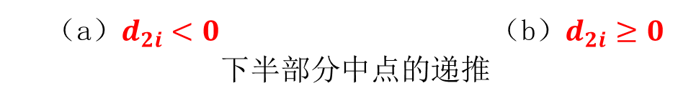



3.3.5 下半部分Ⅱ的递推公式
现在如果考虑主位移方向再走一步，应该选择哪个中点代入中点误差项以决定应该选取的像素。分两种情况讨论。
$$M\left(x_{i}+1.5,y_{i}−2\right)$$
$$M\left(x_{i}+0.5,y_{i}−2\right)$$
$$P\left(x_{i},y_{i}\right)$$
$$P\left(x_{i},y_{i}\right)$$
（a）$d_{2i}<0$ （b）$d_{2i}≥0$
下半部分中点的递推

Slide 43
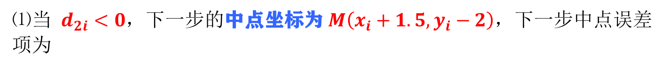
⑴当 $d_{2i}<0$，下一步的中点坐标为 $M\left(x_{i}+1.5,y_{i}−2\right)$，下一步中点误差项为
（3-22）
⑵当 $d_{2i}≥0$时，下一步的中点坐标为 $M\left(x_{i}+0.5,y_{i}−2\right)$，下一步中点误差项为
（3-23）

Slide 44
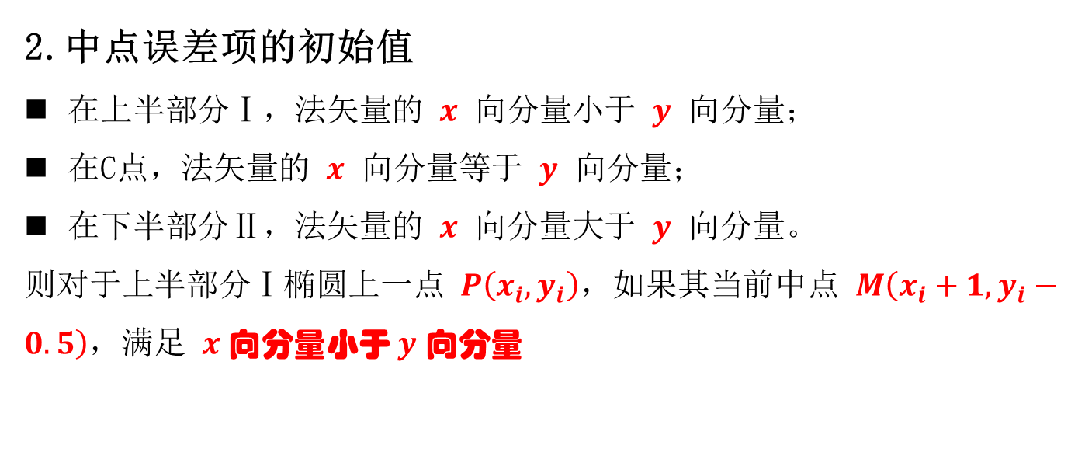
2.中点误差项的初始值
在上半部分Ⅰ，法矢量的 $x$ 向分量小于 $y$ 向分量；
在C点，法矢量的 $x$ 向分量等于 $y$ 向分量；
在下半部分Ⅱ，法矢量的 $x$ 向分量大于 $y$ 向分量。
则对于上半部分Ⅰ椭圆上一点 $P\left(x_{i},y_{i}\right)$，如果其当前中点 $M\left(x_{i}+1,y_{i}−0.5\right)$，满足 $x$ 向分量小于 $y$ 向分量
（3-24）
而在下一个中点，不等号改变方向，则说明椭圆从上半部分Ⅰ转入了下半部分Ⅱ。

Slide 45



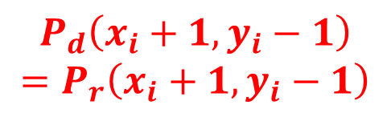
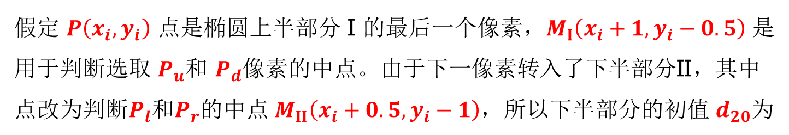


$$P\left(x_{i},y_{i}\right)$$
$$P_{u}\left(x_{i}+1,y_{i}\right)$$
$$M_{I}\left(x_{i}+1,y_{i}−0.5\right)$$
$$M_{II}\left(x_{i}+0.5,y_{i}−1\right)$$
$$P_{d}\left(x_{i}+1,y_{i}−1\right)$$
$$=P_{r}\left(x_{i}+1,y_{i}−1\right)$$
$$P_{l}\left(x_{i},y_{i}−1\right)$$
下半部分的初始值
假定 $P\left(x_{i},y_{i}\right)$ 点是椭圆上半部分 Ⅰ 的最后一个像素，$M_{I}\left(x_{i}+1,y_{i}−0.5\right)$ 是用于判断选取 $P_{u}$和 $P_{d}$像素的中点。由于下一像素转入了下半部分Ⅱ，其中点改为判断$P_{l}$和$P_{r}$的中点 $M_{II}\left(x_{i}+0.5,y_{i}−1\right)$，所以下半部分的初值 $d_{20}$为
（3-25）

Slide 46
void CTestView::MBEllipse(CDC *pDC)//椭圆中点Bresenham算法
{
double x,y,d1,d2,a,b;
a=fabs(p1.x-p0.x)/2;
b=fabs(p1.y-p0.y)/2;
x=0;y=b;
d1=b*b+a*a*(-b+0.25);
EllipsePoint(x,y,pDC);
while(b*b*(x+1)<a*a*(y-0.5))//椭圆AC弧段
{ if (d1<0)
{
d1+=b*b*(2*x+3);
}
else
{
d1+=b*b*(2*x+3)+a*a*(-2*y+2);
y--;
}
x++;
EllipsePoint(x,y,pDC);}
d2=b*b*(x+0.5)*(x+0.5)+a*a*(y-1)*(y-1)-a*a*b*b; //椭圆CB弧段
while(y>0)
{ if (d2<0)
{ d2+=b*b*(2*x+2)+a*a*(-2*y+3);
x++;}
else
{ d2+=a*a*(-2*y+3);}
y--;
EllipsePoint(x,y,pDC);
}
}

Slide 47
void CTestView::EllipsePoint(double x, double y,CDC *pDC)//四分法画椭圆子函数
{
//椭圆中心坐标
CP2 pc=CP2((p0.x+p1.x)/2.0,(p0.y+p1.y)/2.0);
//定义椭圆的颜色
COLORREF clr=RGB(0,0,255);
pDC->SetPixelV(Round(x+pc.x),Round(y+pc.y),clr);
pDC->SetPixelV(Round(-x+pc.x),Round(y+pc.y),clr);
pDC->SetPixelV(Round(x+pc.x),Round(-y+pc.y),clr);
pDC->SetPixelV(Round(-x+pc.x),Round(-y+pc.y),clr);
pDC->MoveTo(Round(p0.x),Round(p0.y));
}

Slide 48
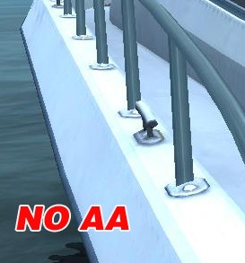
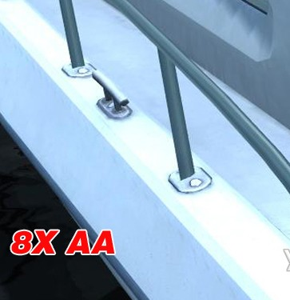
3.4 反走样技术
直线扫描转换算法在处理非水平、非垂直且非45°的直线段时会出现锯齿，这是因为直线段在光栅扫描显示器上显示的图像是由一系列亮度相同而面积不为零的离散像素点构成的。这种由离散量表示连续量而引起的失真称为走样（aliasing）。用于减轻走样现象的技术称为反走样（anti-aliasing,AA）或者抗锯齿。走样是理想直线（理想直线宽度为零）扫描转换后（真实像素点面积不为零）的必然结果。走样是光栅扫描显示器的一种固有现象，不可避免，只能减轻。
不走样直线
走样直线
未开抗锯齿
开启抗锯齿

Slide 49



反走样技术主要分为两类：
一类是硬件技术，通过提高显示器的分辨率来实现；
另一类是软件技术，通过改进软件算法来实现。
“画图”绘制的斜线
“word”绘制的斜线
从硬件角度把显示器的分辩率提高了一倍。由于每个锯齿在$x$方向和$y$ 方向都只有原先分辨率的一半，走样现象有所改善。硬件反走样技术受硬件条件和成本限制，实现起来较为困难，很难达到理想的反走样效果。
软件反走样技术主要是加权区域采样。算法的实质是利用人眼视觉特性，通过加权平均方法，调节像素的亮度和灰度，以产生模糊的边界，从而达到较好的视觉效果以消除 “锯齿”。加权参数可以选择距离、面积和体积等。下面主要讲解直线的距离加权反走样算法。
显示器的分辨率提高一倍的效果图

Slide 50
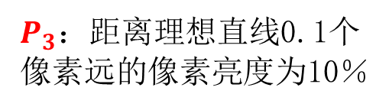
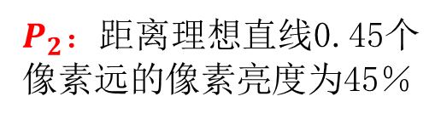
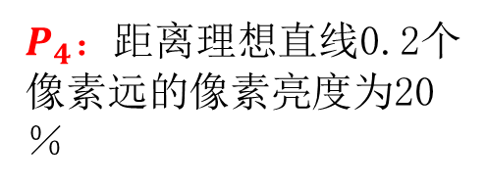
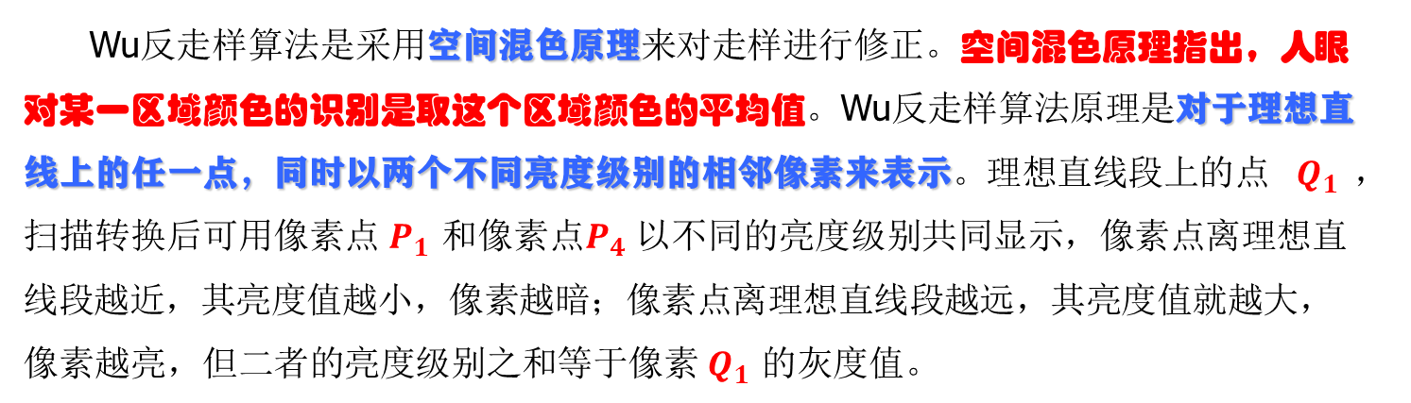
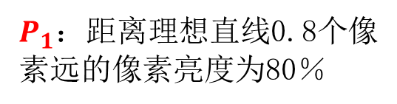
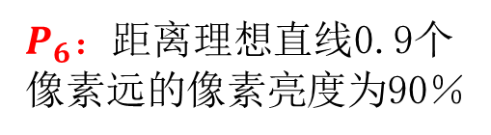
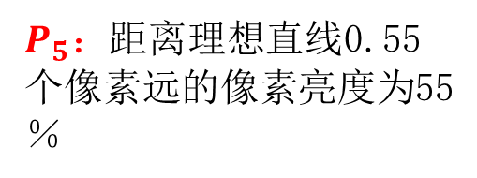
3.5.1 算法原理（黑白两色）
距离加权反走样算法原理
$P_{3}$：距离理想直线0.1个像素远的像素亮度为10％
F₁
P₃
$P_{1}$：距离理想直线0.8个像素远的像素亮度为80％
P₁
P₂
F₃
B
$P_{2}：$距离理想直线0.45个像素远的像素亮度为45％
Q₃
Q₂
$P_{5}：$距离理想直线0.55个像素远的像素亮度为55％
A
$P_{4}：$距离理想直线0.2个像素远的像素亮度为20％
Q₁
$P_{6}：$距离理想直线0.9个像素远的像素亮度为90％
P₄
P₅
P₆
Wu反走样算法是采用空间混色原理来对走样进行修正。空间混色原理指出，人眼对某一区域颜色的识别是取这个区域颜色的平均值。Wu反走样算法原理是对于理想直线上的任一点，同时以两个不同亮度级别的相邻像素来表示。理想直线段上的点 $Q_{1}$，扫描转换后可用像素点 $P_{1}$ 和像素点$P_{4}$ 以不同的亮度级别共同显示，像素点离理想直线段越近，其亮度值越小，像素越暗；像素点离理想直线段越远，其亮度值就越大，像素越亮，但二者的亮度级别之和等于像素 $Q_{1}$ 的灰度值。

Slide 51







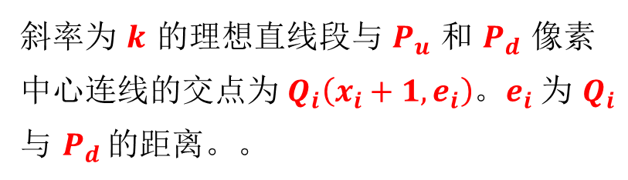
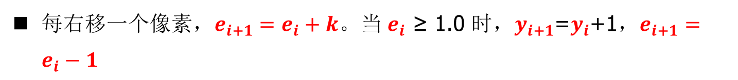
3.5.2 构造距离误差项
斜率为 $k$ 的理想直线段与 $P_{u}$ 和 $P_{d}$ 像素中心连线的交点为 $Q_{i}\left(x_{i}+1,e_{i}\right)$。$e_{i}$ 为 $Q_{i}$ 与 $P_{d}$ 的距离。。
$$P_{u}$$
$P_{d}\left(x_{i}+1,y_{i}\right)$像素的亮度级别为：
$$Q_{i}$$
$c_{d}$=RGB($e_{i}$×255, $e_{i}$×255, $e_{i}$×255)
$$P\left(x_{i},y_{i}\right)$$
$$P_{d}$$
$P_{u}\left(x_{i}+1,y_{i}+1\right)$像素的亮度级别为：
$c_{u}$=RGB((1-$e_{i}$)×255,(1-$e_{i}$)×255,(1-$e_{i}$)×255)。
每右移一个像素，$e_{i+1}=e_{i}+k$。当 $e_{i}$ ≥ 1.0 时，$y_{i+1}$=$y_{i}$+1，$e_{i+1}=e_{i}−1$

Slide 52
void CTestView::ALine(CDC *pDC)
{
CPoint p0(-100,-50),p1(200,50),p;
int dx,dy;
dx=p1.x-p0.x;
dy=p1.y-p0.y;
double k=(double)dy/dx,e;
for(p=p0,e=0;p.x<p1.x;p.x++)//不包括终点p1
{pDC->SetPixelV(p.x, p.y,RGB(e*255,e*255,e*255));
pDC->SetPixelV(p.x, p.y+1,RGB((1-e)*255, (1-e)*255,(1-e)*255));
e+=k;
if(e>=1.0)
{
p.y++;
e--;
}
}
}

Slide 53
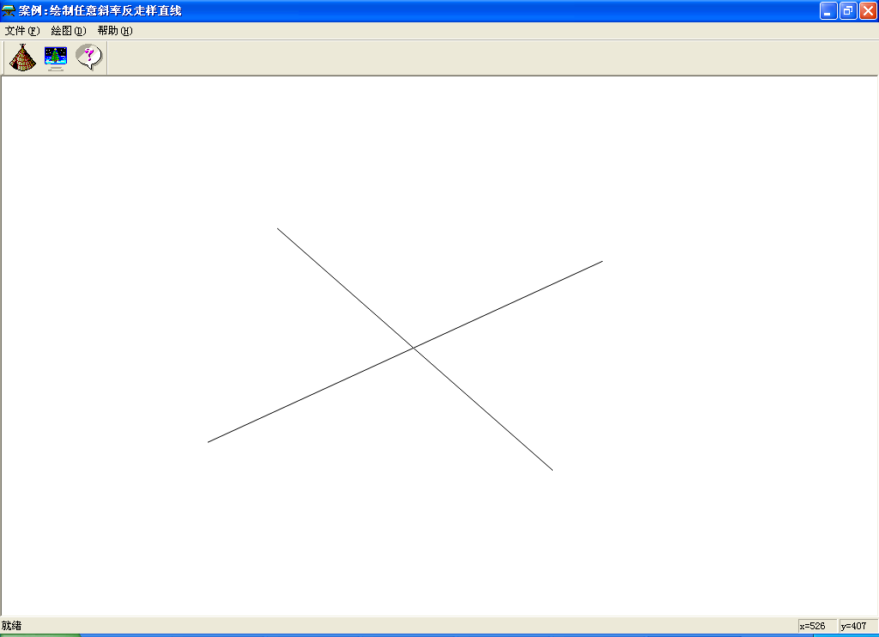
Wu反走样算法

Slide 54
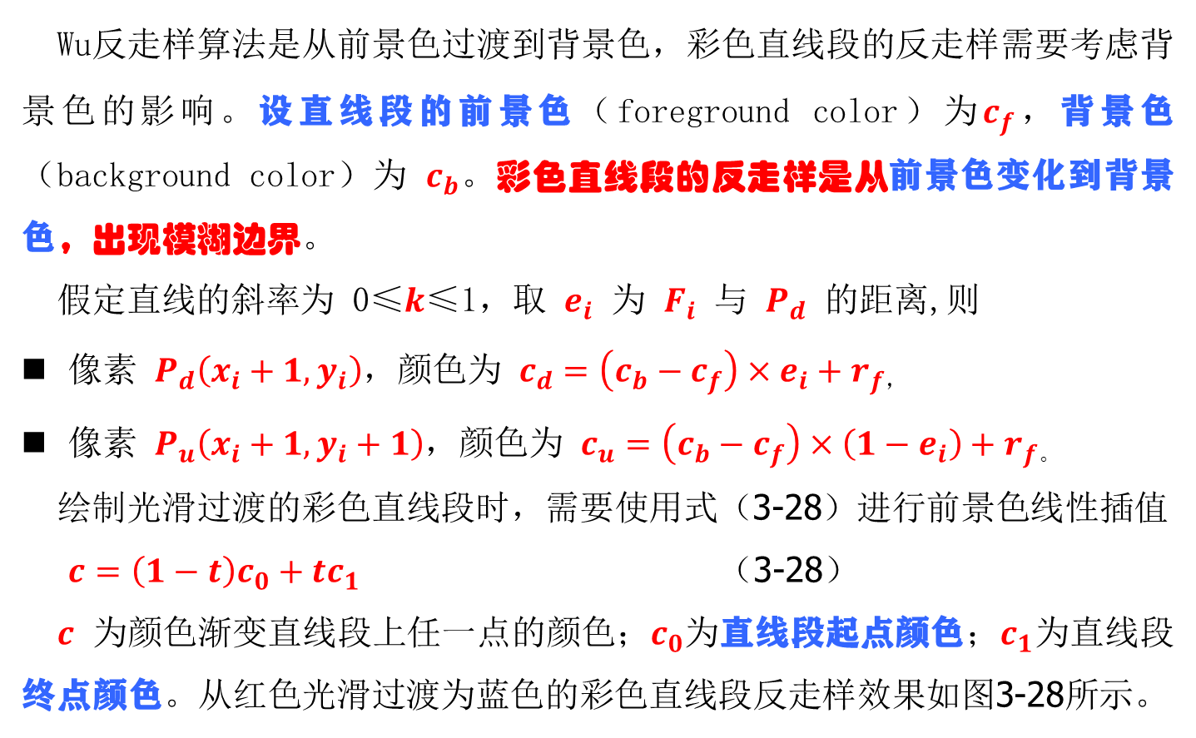
3.5.4 彩色直线段的反走样
Wu反走样算法是从前景色过渡到背景色，彩色直线段的反走样需要考虑背景色的影响。设直线段的前景色（foreground color）为$c_{f}$，背景色（background color）为 $c_{b}$。彩色直线段的反走样是从前景色变化到背景色，出现模糊边界。
假定直线的斜率为 0≤$k$≤1，取 $e_{i}$ 为 $F_{i}$ 与 $P_{d}$ 的距离,则
像素 $P_{d}\left(x_{i}+1,y_{i}\right)$，颜色为 $c_{d}=\left(c_{b}−c_{f}\right)×e_{i}+r_{f}$，
像素 $P_{u}\left(x_{i}+1,y_{i}+1\right)$，颜色为 $c_{u}=\left(c_{b}−c_{f}\right)×\left(1−e_{i}\right)+r_{f}$。
绘制光滑过渡的彩色直线段时，需要使用式（3-28）进行前景色线性插值
$c=\left(1−t\right)c_{0}+tc_{1}$ （3-28）
$c$ 为颜色渐变直线段上任一点的颜色；$c_{0}$为直线段起点颜色；$c_{1}$为直线段终点颜色。从红色光滑过渡为蓝色的彩色直线段反走样效果如图3-28所示。

Slide 55




图3-28 彩色直线段的反走样

Slide 56
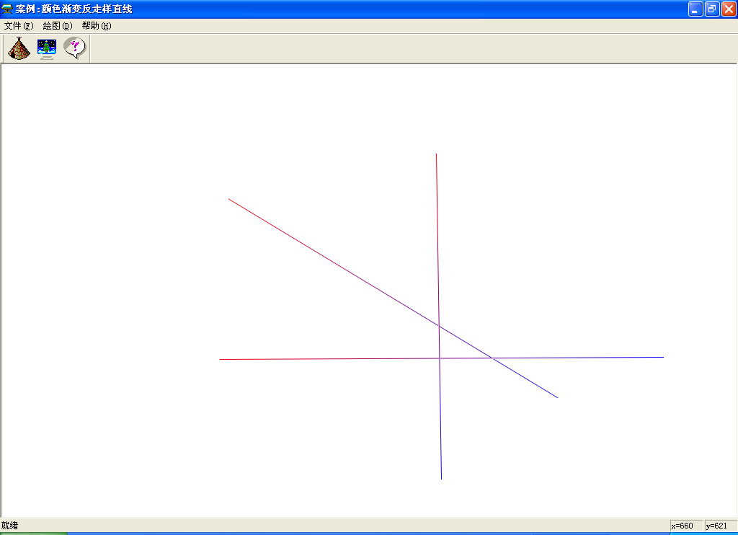
彩色反走样直线（白色背景）

Slide 57
3.6 本章小结
直线、圆和椭圆作为二维场景中的基本图形，其生成算法的优劣对整个图形系统的效率至关重要。直线段的扫描转换是计算机图形学中最基本的算法。中点Bresenham 算法避免了复杂运算，使用了增量算法，使单点基本图形生成算法已无优化的余地，获得了广泛的应用。走样是光栅扫描显示器的固有属性，只能减轻，不可避免，如何设计直线的反走样算法是计算机图形学的前沿研究课题。在许多计算机图形学教材中，Bresenham算法都采用了整数算法。现有的研究已经证明：端点采用整数坐标没有什么益处，因为现在的CPU可以按照与处理整数同样的速度处理浮点数。因此本教材讲解的中点Bresenham算法采用了浮点数运算并且方便地解决了直线的反走样问题。

Slide 58
习题 3
计算起点坐标为（0,0），终点坐标（12,9）直线的中点Bresenham算法的每一步坐标值以及中点偏差判别式d的值，填入表3-1中，并用黑色绘制图3-29中的直线段的扫描转换像素。
图3-29 像素点阵

Slide 59
表3-1 x,y和d的值
x | y | d | x | y | d
0 |  |  | 7
1 |  |  | 8
2 |  |  | 9
3 |  |  | 10
4 |  |  | 11
5 |  |  | 12
6

Slide 60
2.给定直线的起点坐标为P₀（x₀，y₀）、终点坐标为P₁（x₁，y₁），容易计算出直线的斜率k。假设0≤k≤1且x₀＜x₁，则x方向为主位移方向，绘制直线的递推公式为：
这称为数值微分法（Digital Differential Analyzer，DDA），请使用MFC编程实现DDA算法并在屏幕上输出直线段的斜率。
3.将中点Bresenham算法推广到绘制任意斜率的直线段。使用对话框输入直线的起点和终点坐标，试以屏幕中心为二维坐标系原点，绘制任意斜率的直线段。要求编制CLine类，成员函数为MoveTo()和LineTo()。对边界像素的处理原则是“起点闭区间、终点开区间”，即要求所绘直线达到VC++的MoveTo()和LineTo()函数的绘制效果。

Slide 61
3.使用对话框输入直线段的起点和终点坐标，以屏幕中心为二维坐标系原点，绘制恒定颜色的任意斜率的反走样直线段。
5.以屏幕客户区中心为二维坐标系原点，使用距离加权反走样算法绘制反走样圆。
6.以屏幕客户区中心为二维坐标系原点，使用距离加权反走样算法绘制反走样椭圆。
7. *在屏幕上绘制40×30的虚拟网格（模拟屏幕纵横比为4:3），每个网格为边长为20个像素的正方形。设定虚拟网格坐标系的原点为左上角第一个网格中心，虚拟网格坐标系的x轴水平向右，y轴垂直向下。调用对话框输入直线段的起点坐标和终点坐标，请参考0≤k≤1的直线中点Bresenham算法，使用黑色填充每个代表像素的虚拟网格，实现直线的像素级绘制。虚拟网格如图3-30所示，绘制结果如图3-31所示。

Slide 62



图3-30 屏幕网格划分 图3-31 直线的像素级绘制
8.使用对话框输入直线的起点和终点坐标，以屏幕中心为二维坐标系原点，给定直线的起点颜色（如红色），终点颜色（如蓝色）。请使用中点Bresenham算法绘制任意斜率的颜色渐变直线，如图3-32所示。
图3-32 颜色渐变直线效果图

Slide 63

9 . *图3-33（a）和（b）的左侧为指针走样的时钟，右侧为指针反走样的时钟。使用GetCurrentTime()函数读取系统时间，对时钟指针进行反走样处理，请绘制白色表盘、黑色指针的反走样时钟，如图3-33（a）所示。请绘制黑色表盘、白色指针的反走样时钟，效果如图3-33（b）所示。
（a）白色表盘黑色指针的时钟

Slide 64

（b）黑色表盘白色指针的时钟
图3-33 基于背景色的指针走样与反走样时钟

